Slide 1
Les outils numériques du manager
L3 MS UE 554.2

Slide 2
IDEE MAITRESSE
La compétence a maitriser les outils numériques va permettre au manager de travailler avec une plus grande efficience.
Ses ressources sont comptées, sa crédibilité en dépend, la prise de décision de l’équipe est facilitée.

Slide 3
plan
1. Fonctions utiles
2. Représentation graphique
3. Les TCD et le TBO : Le Tableau de Bord Opérationnel

Slide 4
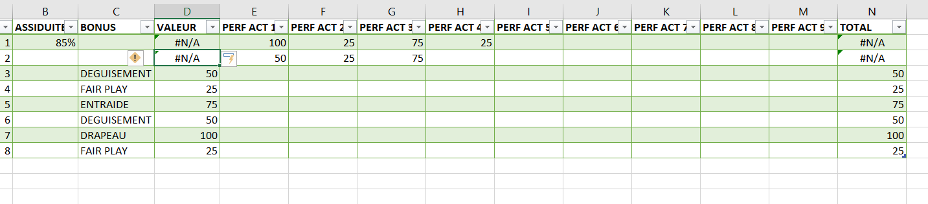
Fonctions utiles
FONCTION masquer les erreurs
=SI.NON.DISP
1: ne pas faire apparaitre car le résultat est faussé

Slide 5
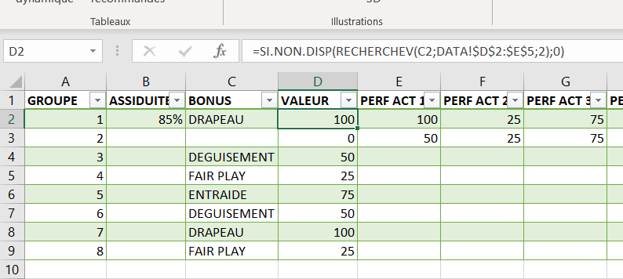
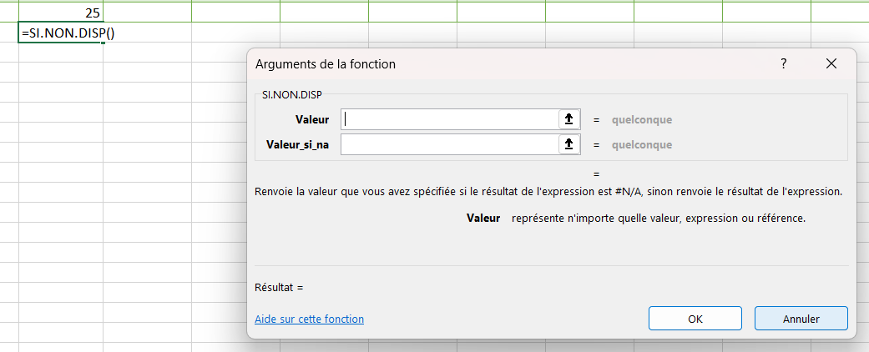
Fonctions utiles
FONCTION masquer les erreurs
=SI.NON.DISP
2: donc saisir la fonction Si non disponible en début…
Valeur : ce que l’on veut afficher sans erreur
Valeur si na : ce que l’on veut afficher si erreur

Slide 6
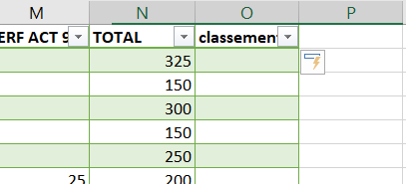
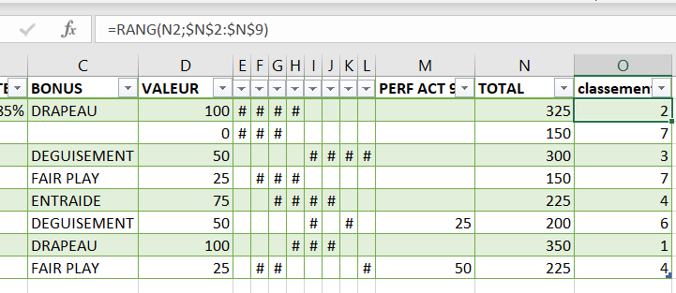
Fonctions utiles
FONCTION RANG pour automatiser le classement
=RANG(
1: créer une colonne pour afficher le classement
2: saisir la fonction Choisir la donnée à classer
Choisir la plage de comparaisons

Slide 7
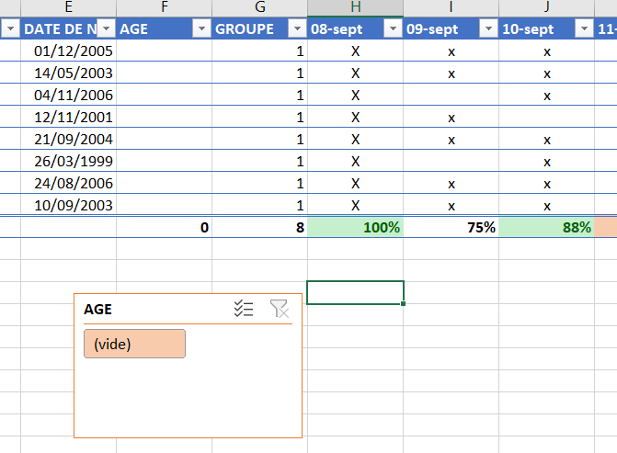
Fonctions utiles
FONCTION CALCUL DE DUREE (Age, ancienneté…)
Compare la date de début à la date de fin
=DATEDIF(
1: créer une colonne date de début (naissance par ex…)

Slide 8
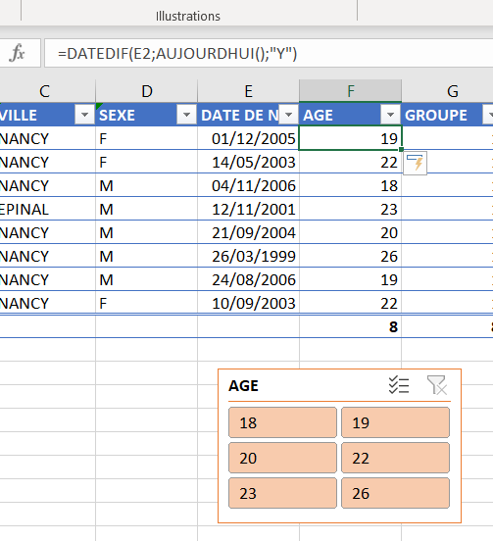
Fonctions utiles
FONCTION CALCUL DE DUREE (Age, ancienneté…)
Compare la date de début à la date de fin
=DATEDIF(
2: cellule de référence étudiée
3: cellule de comparaison
4: unité de valeur

Slide 9
plan
1. Fonctions utiles
2. Représentation graphique
3. Les TCD et le TBO : Le Tableau de Bord Opérationnel

Slide 10
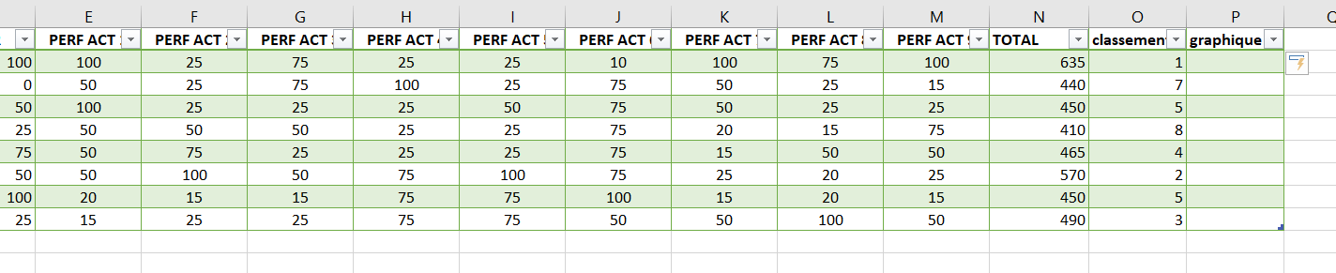
MINI GRAPHIQUE INTEGRE
Pour suivre dans une tendance
Gagner de la place dans le tableau
Mettre en évidence des éléments
0: saisir des données pour toutes les cellules résultats
1: création d’une colonne Graphique
2: Insérer une sparkline / sélectionner la plage étudiée

Slide 11
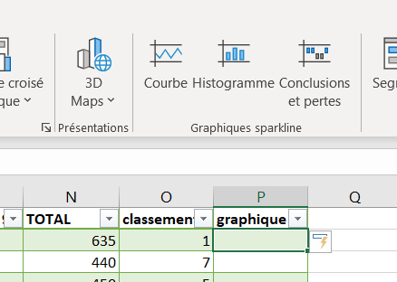
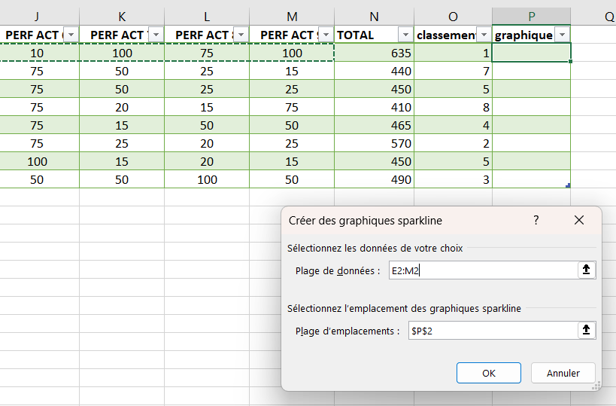
MINI GRAPHIQUE INTEGRE
2: Sélectionner courbe (menu Insertion)
Pour suivre dans une tendance
Gagner de la place dans le tableau
Mettre en évidence des éléments
3: Sélectionner la plage de tendance à présenter

Slide 12
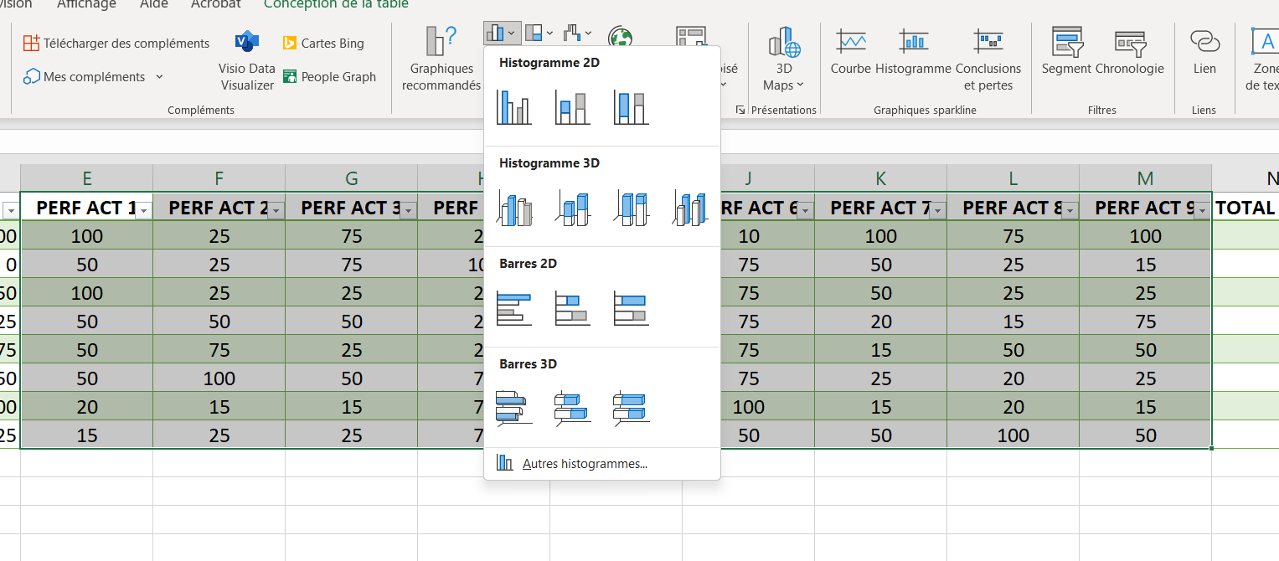
CRÉER UN GRAPHIQUE
1: Menu insérer
Pour illustrer des éléments clés
2: Sélectionner les données
3: choisir un graphique

Slide 13
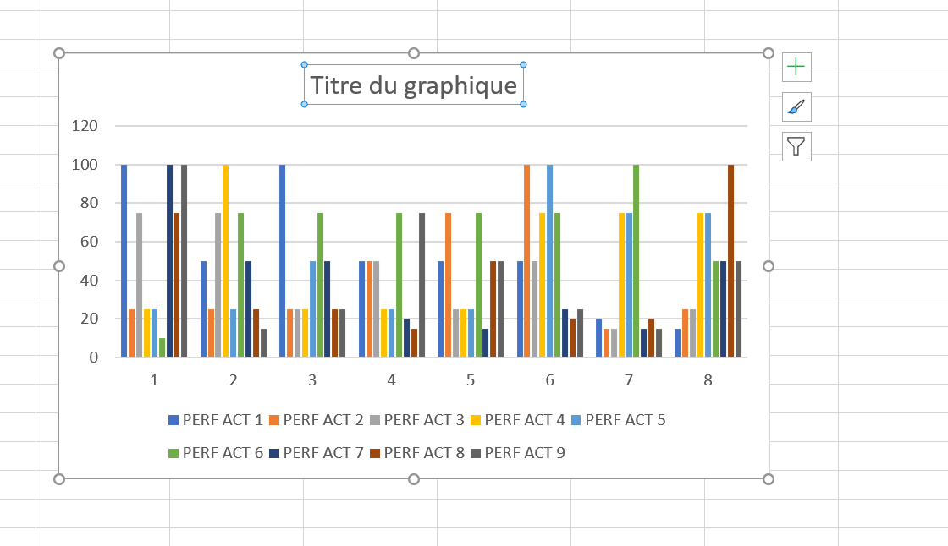
CRÉER UN GRAPHIQUE
Pour illustrer des éléments clés
1: outils pour mettre en forme
2: ne pas oublier de choisir un titre
3 : Copier et coller sans pb dans l’onglet Graphique

Slide 14
CRÉER UN GRAPHIQUE
Pour illustrer des éléments clés
1: outils pour mettre en forme
2: ne pas oublier de choisir un titre
3 : Copier et coller sans pb dans l’onglet Graphique

Slide 15
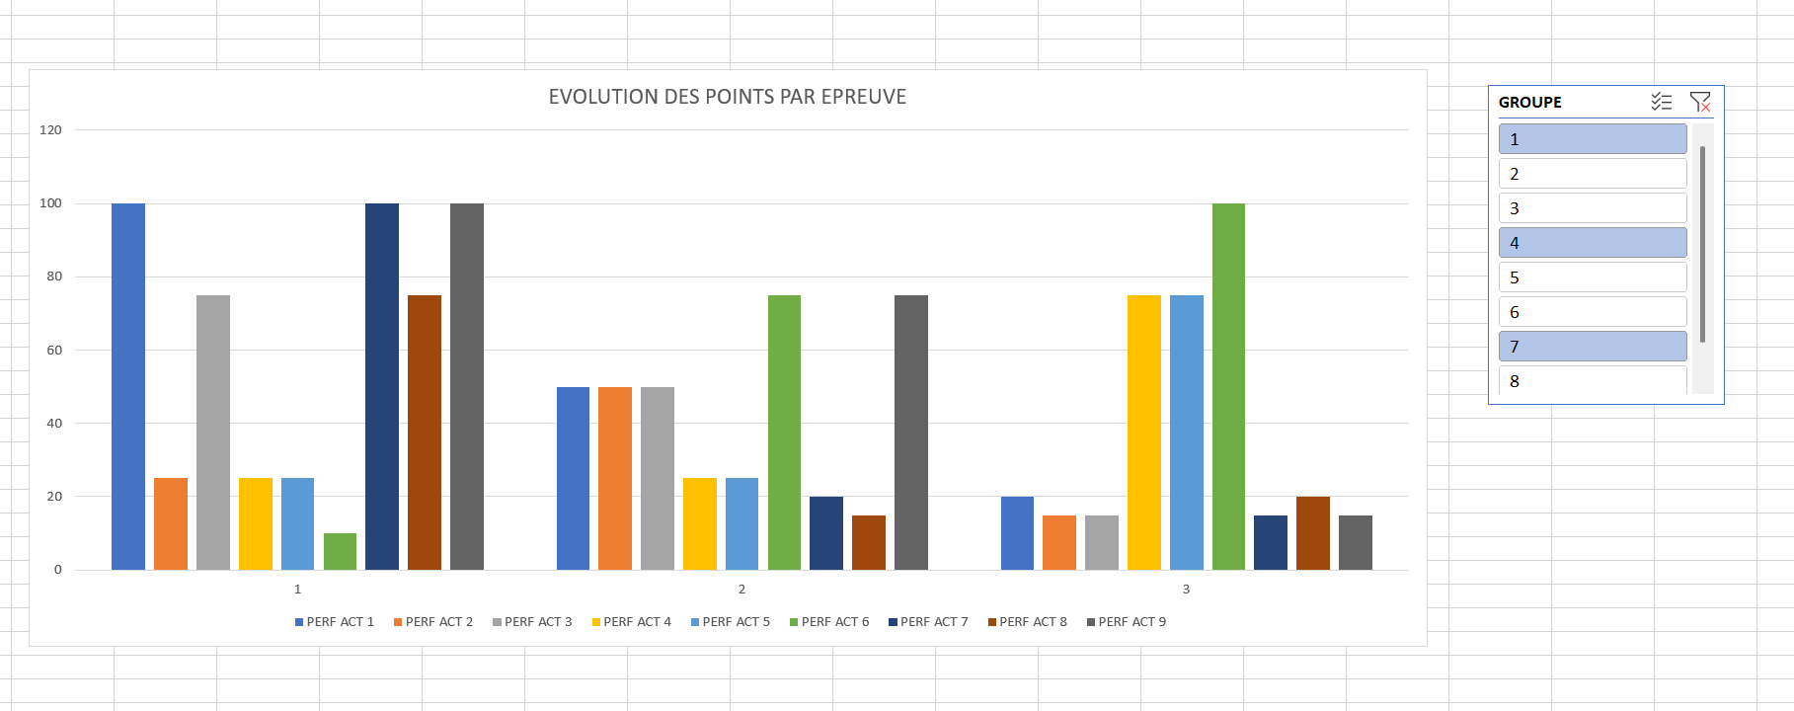
CRÉER UN GRAPHIQUE
En copiant et collant l’outil segment

Slide 16
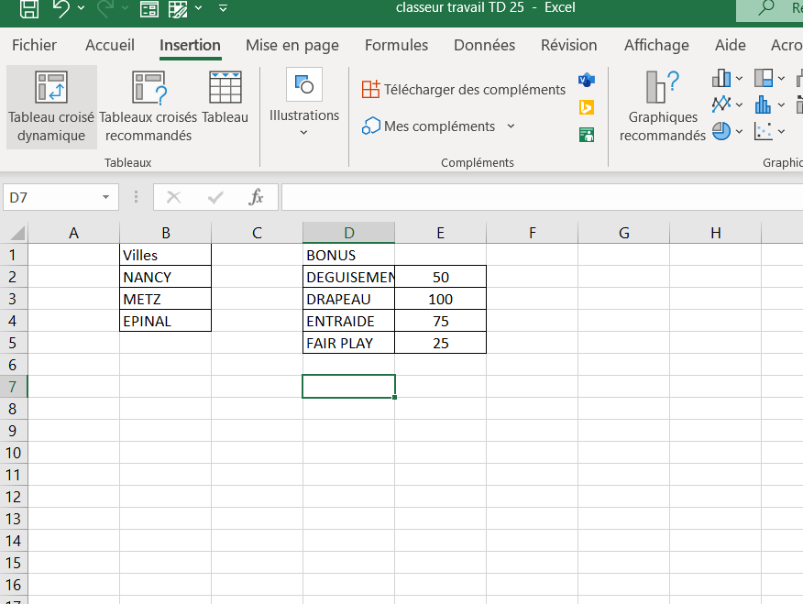
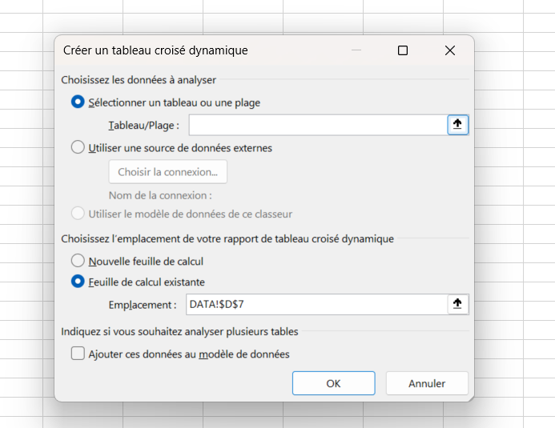
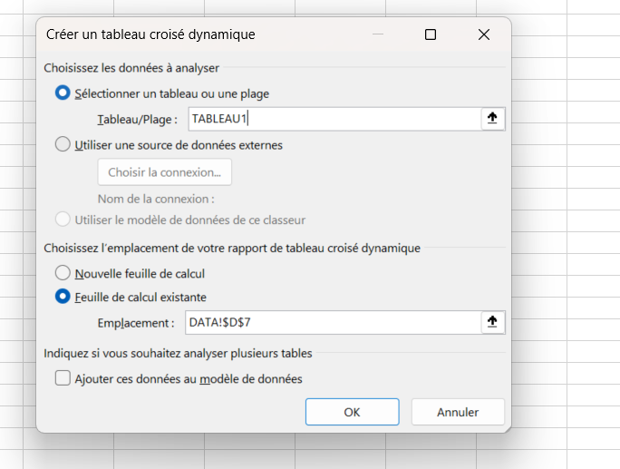
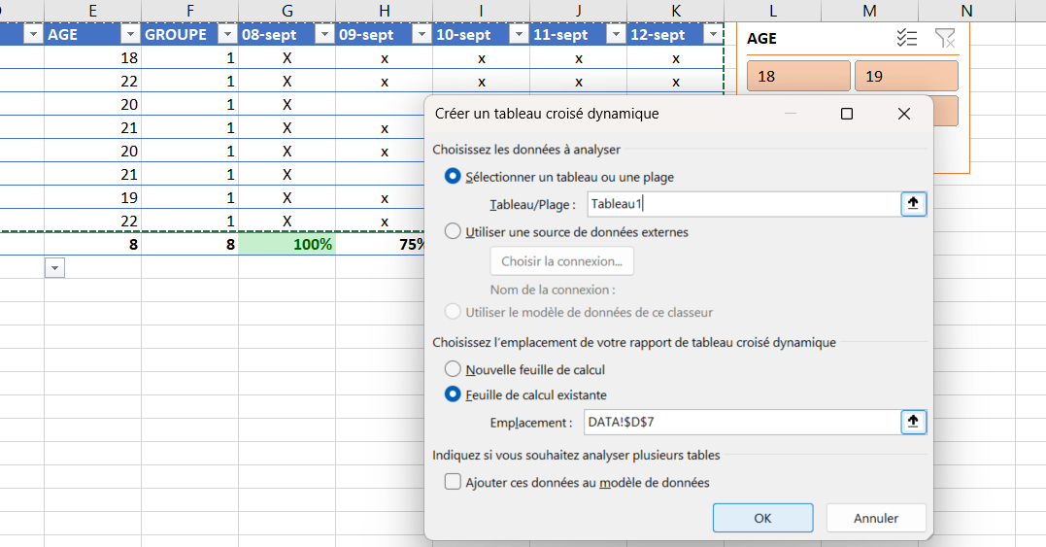
Premières analyses par tcd
Tableau croisé dynamique : tableau qui permet d’analyser à partir de plusieurs données de façon évolutive en fonction des différentes saisies
Soit sélectionner la plage donnée
Soit saisir le nom du tableau créé

Slide 17
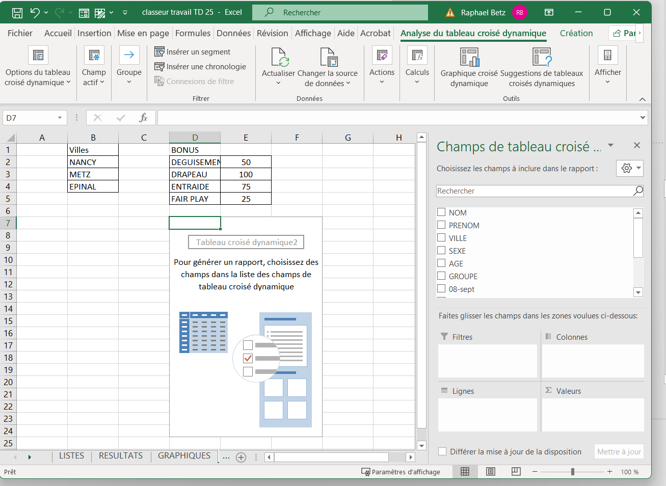
Premières analyses par tcd
Choisir les données à analyser

Slide 18
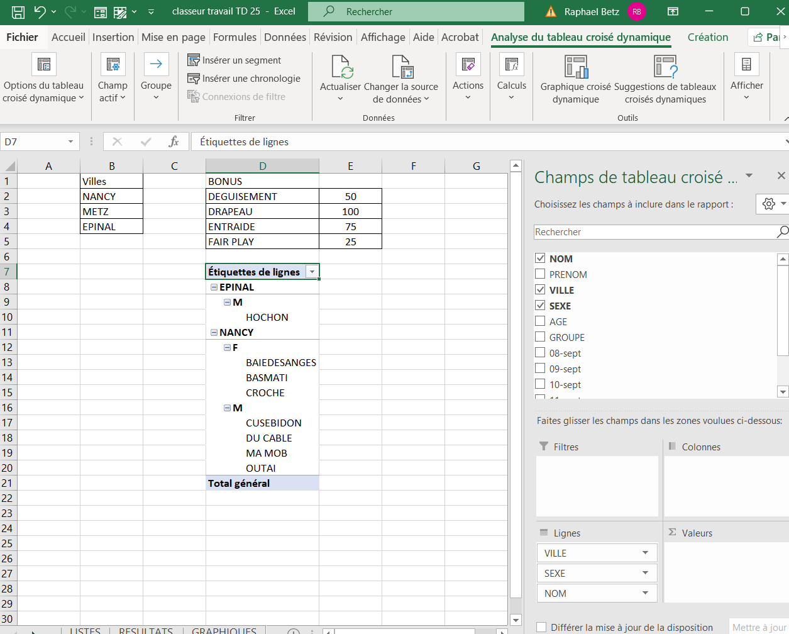
Premières analyses par tcd
Analyse en ligne : « empilement des donnée »

Slide 19
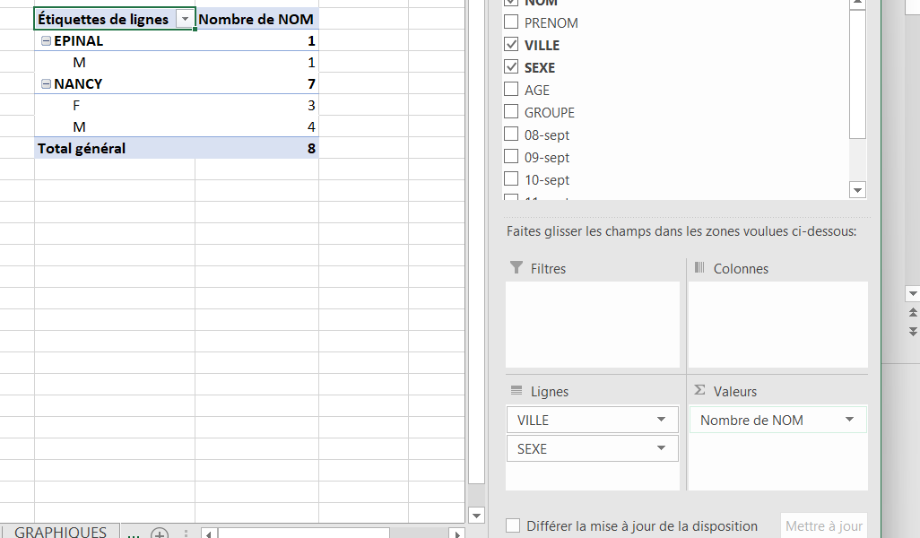
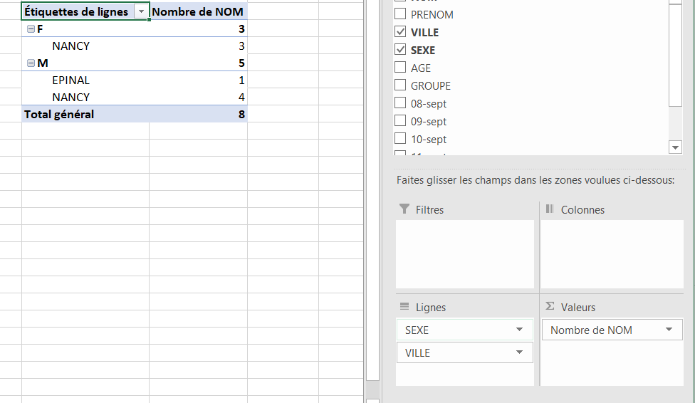
Premières analyses par tcd
Analyse avec un filtre de valeurs : premiers éléments

Slide 20
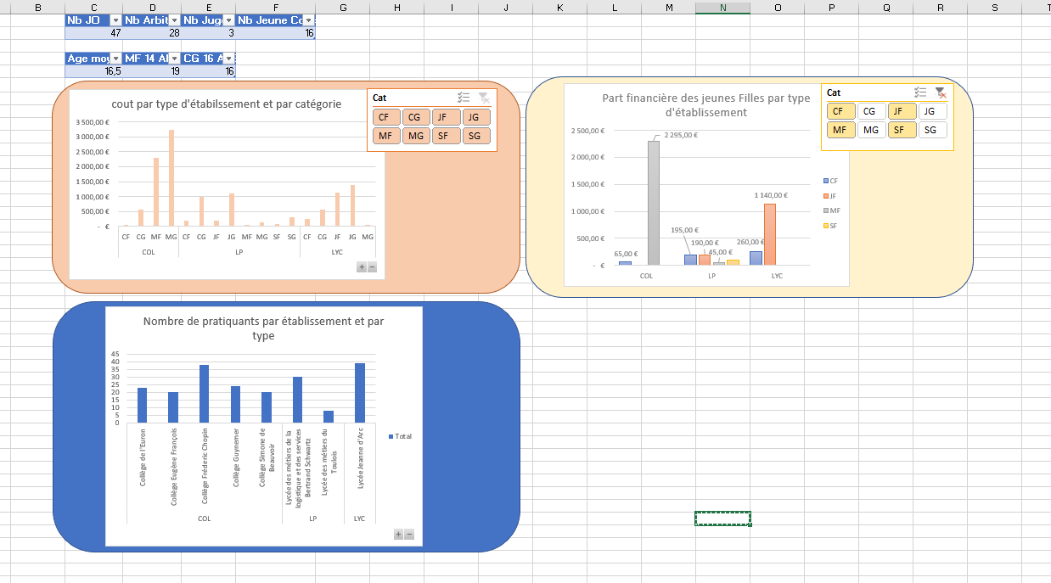
Exemple de TBO

